Slide 1

Игра
«Знатоки финансовой грамотности»
Муниципальное бюджетное общеобразовательное учреждение лицей «Вектор»
5-6 класс
Собко Людмила Александровна,
Высшая категория

Slide 2
Содержание
1
Финансовая разминка
2
Финансовый грамотей
3
Мультики и финансы
4
Финансовый блиц - турнир
5
Экономические ребусы

Slide 3
Финансовая разминка
1. Это крупный магазин,
У него не счесть витрин.
Всё найдётся на прилавке -
От одежды до булавки.
(Супермаркет)
2. Всё, что в жизни продаётся,
Одинаково зовётся:
И крупа и самовар
Называются …
(Товар)

Slide 4
Финансовая разминка
3. В фирме прибыль он считает,
Всем зарплату начисляет.
И считать ему не лень
Все налоги целый день.
(Бухгалтер)
4. Коль трудился круглый год,
Будет кругленьким …
(доход)
5. Спи спокойно без тревоги,
Заплатил коль все …
(налоги)

Slide 5
Финансовая разминка
6. Дела у нас пойдут на лад:
Мы в лучший банк внесли свой…
(вклад)
7. Мебель купили, одежду, посуду.
Брали для этого в банке мы…
(ссуду)
8. Приносить доходы стал
В банке папин…
(капитал)
9. На рубль – копейки, на доллары-центы,
Бегут - набегают в банке…
(проценты)

Slide 6
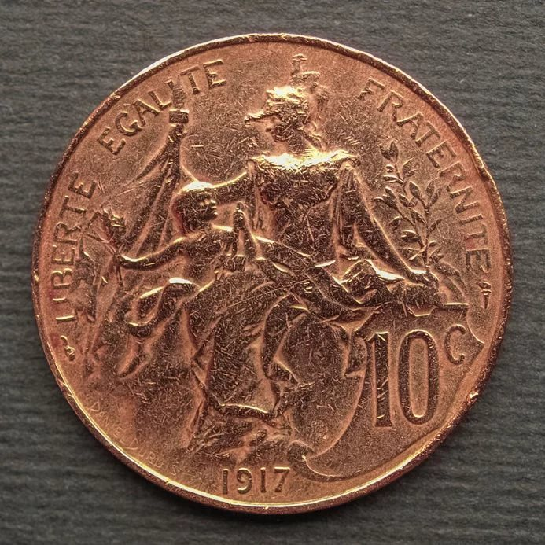
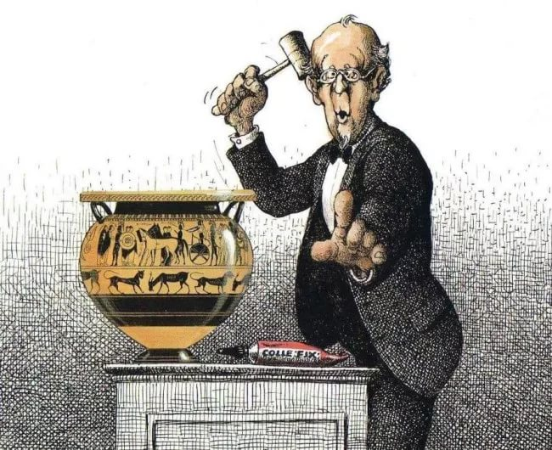

Финансовый грамотей
1. Где цену набивают молотком?
2. В какой кубышке деньги не прячут?
3. Маленькая, кругленькая, из кармана в карман скачет.

Slide 7
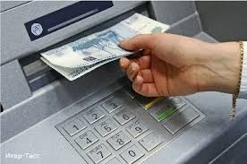
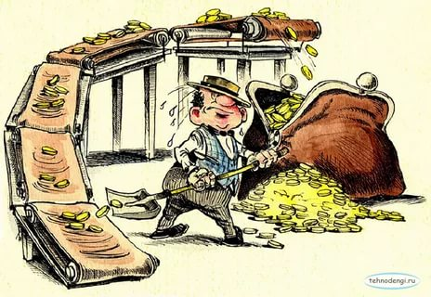
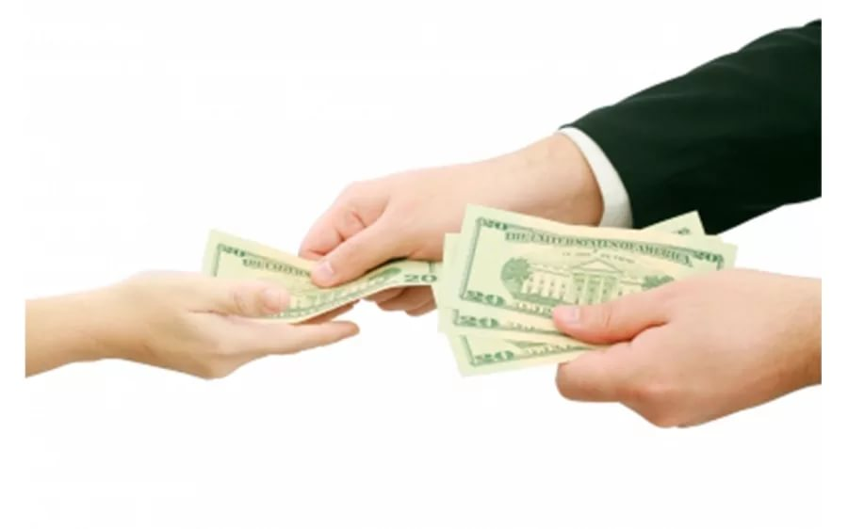
Финансовый грамотей
Из какого аппарата выдается нам зарплата?
В Японии богатые гребут деньги граблями (бамбуковыми). А чем наши богачи гребут деньги?
Половинку от зарплаты называю как, ребята?

Slide 8
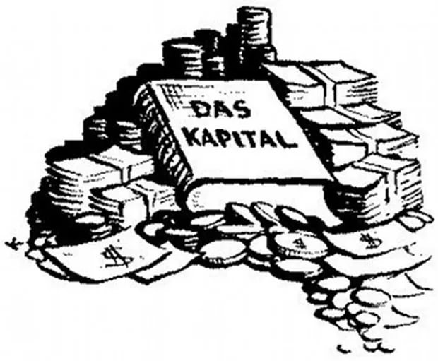
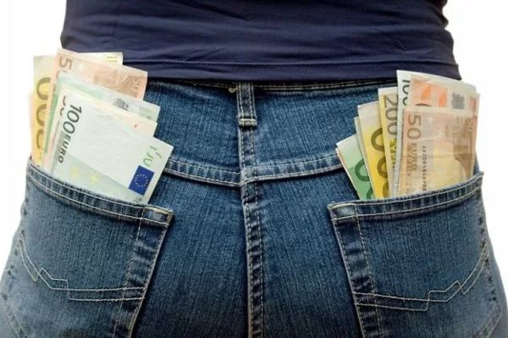
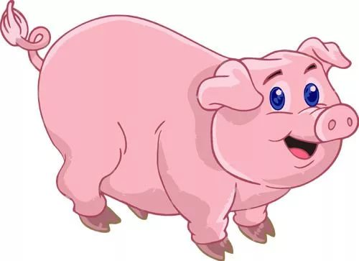
Финансовый грамотей
7. Что считать в чужом кармане нехорошо, но интересно?
8. Какое животное всегда при деньгах?
9. Что сколачивают из денег?

Slide 9
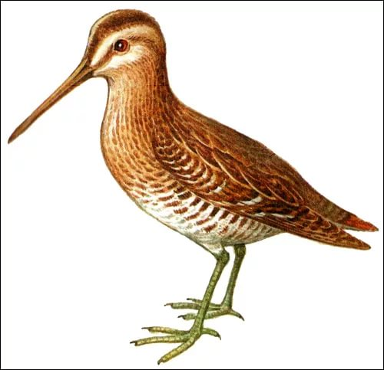
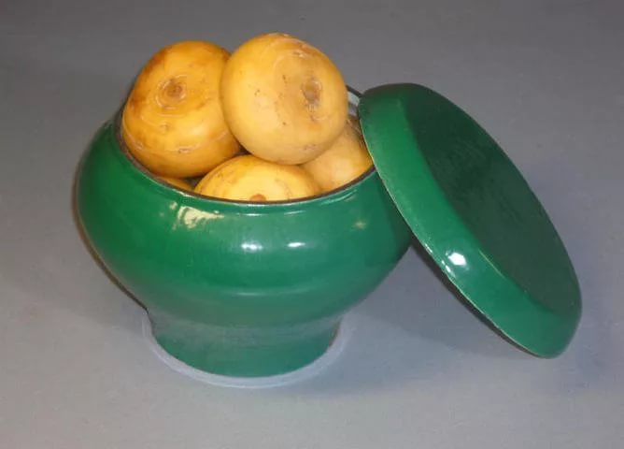
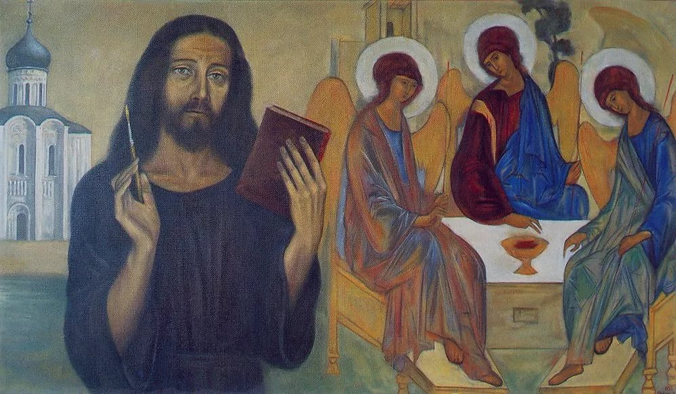
Финансовый грамотей
10. Кто главный рекламный агент болота?
11. Овощной эталон дешевизны – это...
12. Назовите русского художника-иконописца с валютной фамилией.

Slide 10
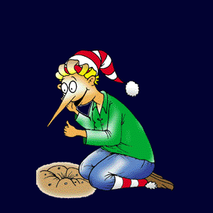
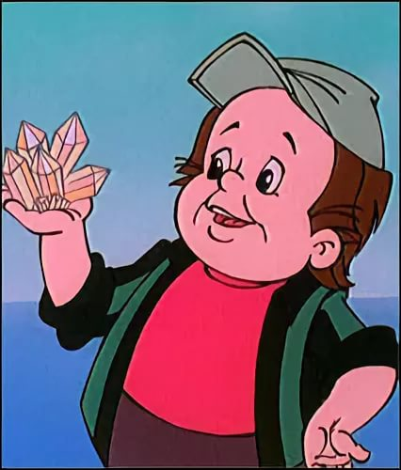
Мультики и финансы
1. Какое «удобрение» увеличивало урожайность золотых монет на Поле Чудес в Стране дураков?
На чём разбогател сказочный коротышка Пончик на Луне?
«Крекс-фекс-пекс»
соль

Slide 11
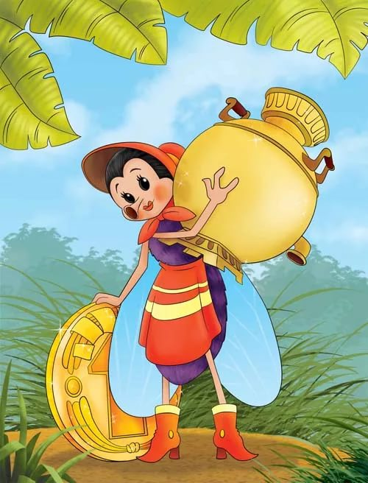

Мультики и финансы
3. Героине, какой сказки удалось за нетрудовую денежную единицу сделать выгоднейшую покупку к своему юбилею?
4. Какой сказочный персонаж периодически нёс золотые яйца?

Slide 12
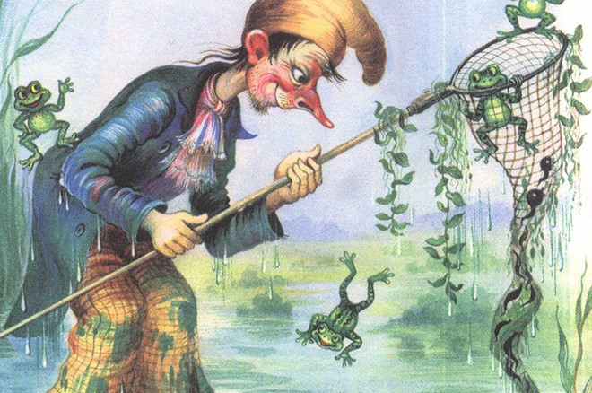

Мультики и финансы
5. Сколько монет дал Карабас-Барабас Буратино?
6. Какой товар продавал Дуремар из сказки "Приключение Буратино"?
5 золотых
Пиявки

Slide 13
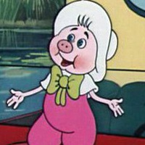
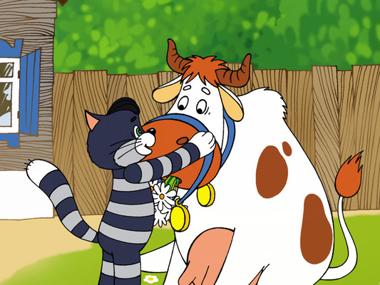
Мультики и финансы
7. Какая награда была объявлена за поросенка Фунтика?
8. Что купил кот Матроскин на свои деньги?
100 монет

Slide 14
Финансовый блиц – турнир
1. Что делает с рублём копейка?
2. Что известная пословица предлагает взамен ста рублей?
3. Как называется место продажи Новогодних ёлок?
4. Месяц школьных базаров - это …
5. Какие деньги родители выделяют своим детям?
Бережет
Сто друзей
Елочный
базар
Август
Карманные

Slide 15
Финансовый блиц – турнир
6. О каком любимом детьми продукте экономисты говорят: «это умение продать одну картофелину по цене килограмма»?
7.Самое музыкальное денежное вознаграждение – это …
8. Продукцию, какого народного промысла часто называют золотой?
Чипсы
П – ре – ми – я
Хохлома

Slide 16
Финансовый блиц – турнир
9. Скажите одним словом «наказание деньгами».
10. «Жила-была монетка. Она только что вышла из чеканки – чистенькая, светленькая, – покатилась и зазвенела: «Ура! Теперь пойду гулять по белу свету!»
Назовите автора сказки.
Штраф
Андерсен

Slide 17
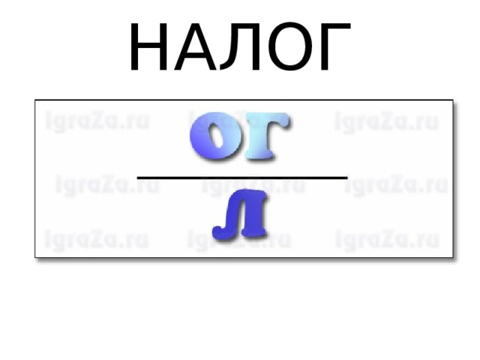
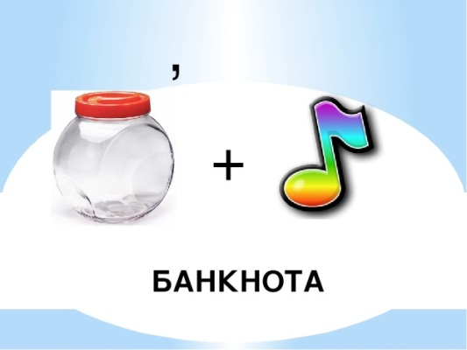

Экономические ребусы

Slide 18
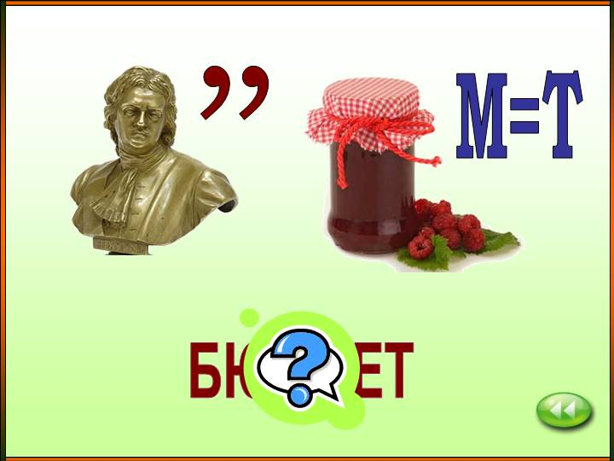

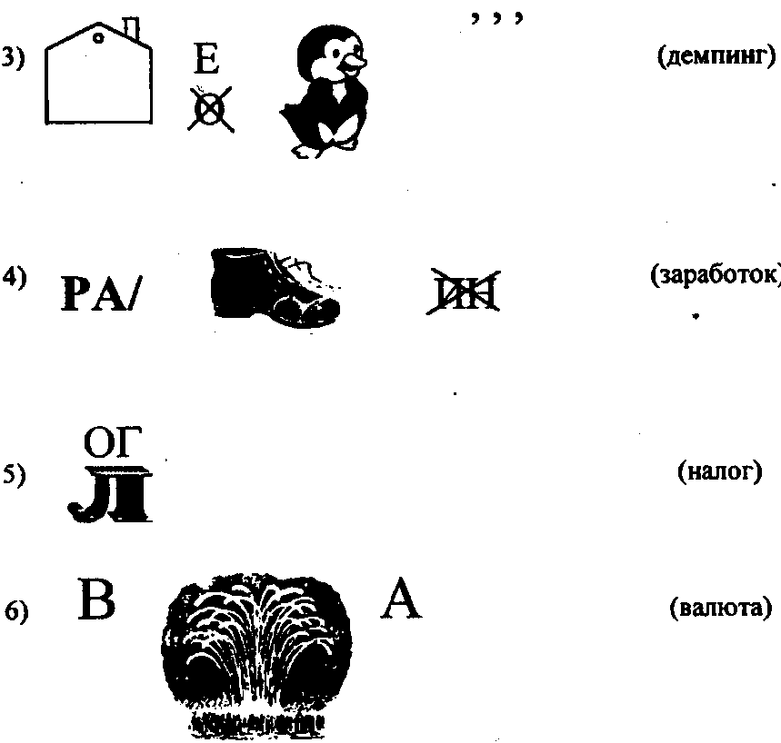
Экономические ребусы
,

Slide 19
Ответ:
налог, банкнота, банк, бюджет, деньги, валюта.

Slide 20
